Slide 1
Konstrukce a výpočty pevných spojek
Vysoká škola technická a ekonomická
v Českých Budějovicích
Ústav technicko - technologický
Autor bakalářské práce: Michael Šulista
Vedoucí bakalářské práce: doc. Ing. Petr Hrubý, CSc.
Oponent bakalářské práce: Ing. Ján Majerník, PhD.
České Budějovice, červen 2017

Slide 2
Motivace a důvody k řešení problému
Aktuálnost tématu
Rozšíření a prohloubení teoretických znalostí
Využití znalostí 3D programu Autodesk Inventor

Slide 3
Cíl práce
Cílem bakalářské práce je posoudit jednotlivé druhy pevných spojek z hledisek oblastí použití a užitných vlastností. Navrhnout konstrukci a provést kontrolní výpočty vybrané spojky pro dané otáčky do vymezeného prostoru. Navrhnout opatření směřující k optimalizaci parametrů konstrukce s cílem maximalizovat přenášený výkon.

Slide 4
Výzkumný problém
Konstrukční návrh spojky do vymezeného prostoru
Optimalizace konstrukčního návrhu s cílem maximalizace výkonu

Slide 5
Metodika práce
Využití znalostí z teoretické části
Optimalizace návrhu spojky
3D návrh v programu autodesk inventor

Slide 6
Vstupní parametry
Prostor: Ø300-500mm
Provozní otáčky: 3000 ot.min⁻¹
Materiál: konstrukční ocel 11 500

Slide 7
Návrh kotoučové spojky s perovým spojením
Vstupní hřídel: 90mm
Vnější velikost spojky: 280mm
Maximální kroutící moment pro hřídel: 12 160Nm
Navržené pero: 25e7x14x140 ČSN 02 2562
Maximální moment přenesený perem: 6 174Nm
Maximální přenesený výkon: 1 938kW
Zvolené šrouby: 4x M14x55 ČSN 02 1112
Celková hmotnost spojky: 45,1Kg

Slide 8
Optimalizace návrhu kotoučové spojky pomocí rovnobokého drážkování
Vstupní hřídel: 88mm
Rovnoboké drážkování: lehká řada 10x82x88x10
Zmenšení uložení o 60mm
Přenesený maximální kroutící moment: 11 367Nm
Maximální přenesený výkon: 3 569kW
Zvolené šrouby: 6x M16x60 ČSN 02 1112
Celková hmotnost spojky: 35,8Kg

Slide 9
Maximalizovaný návrh kotoučové spojky
Vstupní hřídel: 125mm
Vnější velikost spojky: 295mm
Rovnoboké drážkování: střední řada 10x112x125x18
Maximální kroutící moment pro hřídel: 32 580Nm
Nevyhovující šrouby: 10x M20x60 ČSN 02 1112
Vyhovující šrouby: 10x M16x60 ČSN 02 1112
Maximální kroutící moment po výpočtu šroubů: 28260Nm
Maximální přenesený výkon: 8 873kW
Celková hmotnost spojky: 45,6Kg

Slide 10
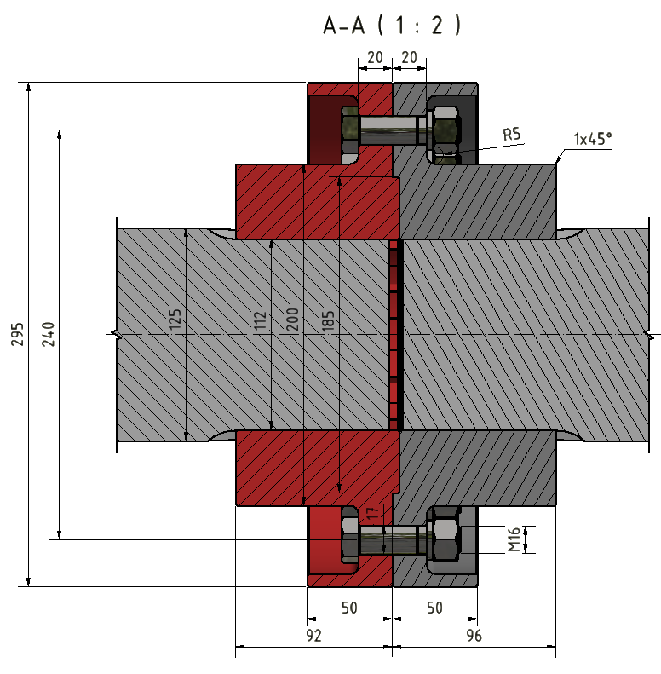
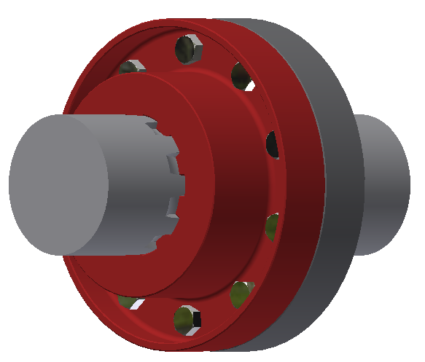
Zobrazení kotoučové spojky

Slide 11
Porovnání výstupních parametrů
Součást | Hmotnost [kg] | Výkon [kW] | Kroutící moment [Nm]
1. Návrh | 45,1 | 1 938 | 6 174
Optimalizace | 35,8 | 3 569 | 11 367
Maximalizace | 45,6 | 8 873 | 28 260

Slide 12
Návrhy opatření
Rovnoboké drážkování – těžká řada
Materiál s vyšším obsahem uhlíku

Slide 13
Závěrečné shrnutí
Konstrukční návrh spojky
Optimalizace parametrů součásti
Maximalizace výkonu
Porovnání parametrů všech návrhů
Cíl práce byl splněn

Slide 14
Děkuji za pozornost

